Slide 1

Понимание рецидива
Восстановление наоборот
Издание 2.3
Автор Дэвид Бетти

Slide 2
Идеи применения материала на личном опыте
1
2
3
4
5
6
7

Slide 3
Рецидив и восстановление похожи на попытки собрать паззл
>Это сложно
>Нам нужна помощь, чтобы собрать
все кусочки вместе
>Не все рецидивы и восстановления одинаковы
>Принципы рецидивов и восстановления одинаковы

Slide 4
Глава 1
Рецидив. Введение
В понимании рецидива существует 4 основных этапа
Рецидив
Зависимость
Восстановление
Здоровый образ жизни

Slide 5
1. Рецидив
Рецидив – что это?
Каковы ранние признаки рецидива?
Как можно предотвратить рецидив?
Что делать, если рецидив произошел?
Чтобы понять, что такое рецидив, следует также понимать, что такое восстановление.

Slide 6
2. Восстановление
У вас не может быть рецидива, если никогда не было восстановления
Шаги к восстановлению
Чтобы понять, что такое восстановление, нужно усвоить еще два основных понятия: зависимость и здоровый образ жизни

Slide 7
3. Зависимость
Какой путь ведет к зависимости?
Почему люди оказываются в плену проблем, контролирующих жизнь?
Семейные модели зависимостей
Соблазн или дурная привычка – принципы одинаковы

Slide 8
4. Здоровый образ жизни
Какой путь ведет к зрелости?
В чем заключается план Бога для «нормальной» жизни?

Slide 9
У рецидива имеется 2 основных стадии
1. Сухой рецидив
Я уже на пути к рецидиву, но еще не вернулся к физическому употреблению вещества, от которого имел зависимость – алкоголь, наркотики, и т.д.
2. Нетрезвый рецидив
Я вернулся к употреблению вещества, от которого имел зависимость – алкоголь, наркотики и т.д.

Slide 10
Семь причин, почему восстановление быстро обращается в рецидив
1. Примитивное мышление – Мои проблемы устранены.
Я в порядке. Я могу справиться сам. Я здоров.
2. Внешнее воздержание или реальные изменения изнутри.
3. Мои бывшие друзья – мои друзья и сегодня.
4. Сталкиваясь с новыми проблемами, я продолжаю пользоваться прошлыми стратегиями «решения проблем».
5. Я не в состоянии принять силу от Бога, и правильно использовать
ее в моей повседневной жизни
6. Нерешенные проблемы моего прошлого по сей день влияют на меня.
7. Деление жизни на разделы.

Slide 11
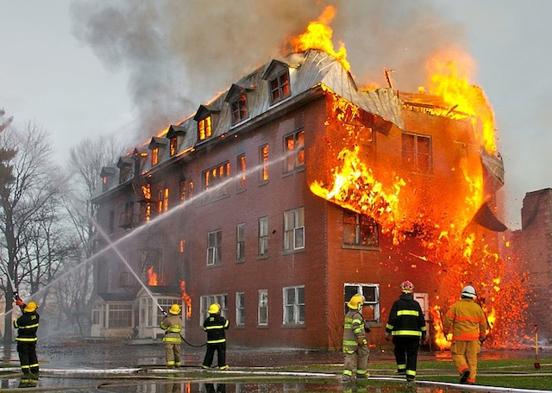
Все ли рецидивы одинаково разрушительны?
Рецидив может быть небольшим.
Рецидив может
быть катастрофой.
Рецидив – как
горящее здание.

Slide 12
Глава 2
Рецидив
Разрушительный эффект рецидива пропорционален уровню восстановления
Рецидив – это очень серьезно: открытие самого себя для еще более глубокого вреда.
Что становится причиной рецидива?

Slide 13
Семь причин, почему восстановление быстро обращается в рецидив
1. Примитивное мышление – Мои проблемы устранены.
Я в порядке. Я могу справиться сам. Я здоров.
2. Внешнее воздержание или реальные изменения изнутри.
3. Мои бывшие друзья – мои друзья и сегодня.
4. Сталкиваясь с новыми проблемами, я продолжаю пользоваться прошлыми стратегиями «решения проблем».
5. Я не в состоянии принять силу от Бога, и правильно использовать
ее в моей повседневной жизни
6. Нерешенные проблемы моего прошлого по сей день влияют на меня.
7. Деление жизни на разделы.

Slide 14
Один из наиболее распространенных схем срыва – человек не справился с проблемами, которые не были основной зависимостью. Но они часто связаны с зависимостью.
Возможно, существуют параллельные зависимости.

Slide 15

Поверхностные проблемы
Скрытые проблемы (корень)

Slide 16
Важно смотреть в лицо нашим страхам
Важно смотреть в лицо нашей боли
Миф о проказе
  Правда о проказе

Slide 17
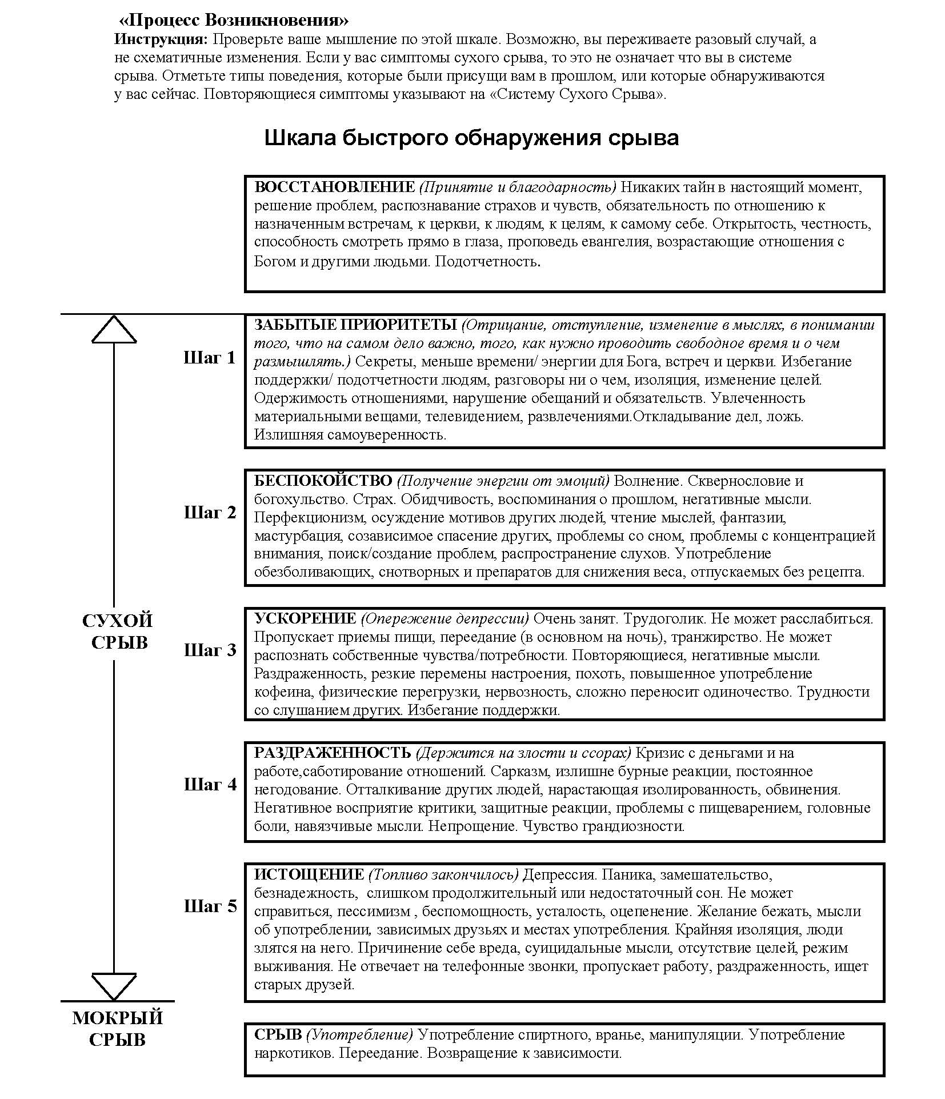

Slide 18
Подробнее о рецидиве
Чтобы пережить рецидив, человек должен сначала пережить восстановление до некоторой степени.
Измерения рецидива
1. Физический
2. Умственный
3. Духовный

Slide 19
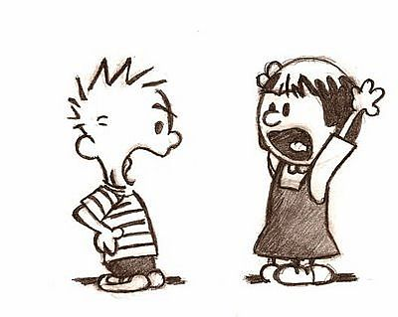
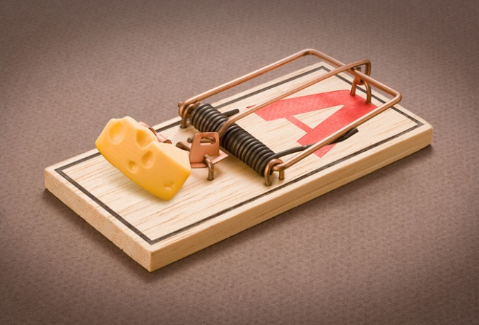
Что является для тебя «пусковым крючком»?

Slide 20
«Рецидив случается не в момент первого глотка спиртного. Рецидив начинается, когда человек возобновляет отрицание, изоляцию, повышенную напряженность и помутнение сознания»
--цитата из книги Теренса Т. Горски и Мерлен Миллер (Изд-во Геральд Хаус – Индепендент Пресс) «Наставничество с целью профилактики рецидива»

Slide 21
37 Симптомов рецидива из материала Наставничество с целью профилактики рецидива автор Теренс Т.Горски и Мерлин Миллер
 | Симптом рецидива |  | Стратегия восстановления
1 | Неверное представление о себе | 1
2 | Отрицание | 2
3 | Непреклонное обязательство трезвости | 3

Slide 22
37 Symptoms of Relapse
 | Симптом рецидива |  | Стратегия восстановления
4 | Настойчивые попытки навязать трезвость другим | 4
5 | Защитное поведение | 5
6 | Компульсивное (навязчивое) поведение | 6

Slide 23
37 Symptoms of Relapse
 | Симптом рецидива |  | Стратегия восстановления
7 | Импульсивное поведение | 7
8 | Склонность к одиночеству | 8
9 | Ограниченность | 9

Slide 24
37 Symptoms of Relapse
 | Симптом рецидива |  | Стратегия восстановления
10 | Небольшая депрессия | 10
11 | Утрата конструктивного планирования | 11
12 | Планы рушатся | 12

Slide 25
37 Symptoms of Relapse
 | Симптом рецидива |  | Стратегия восстановления
13 | Пустые мечты и самообман | 13
14 | Ощущение, что ничего нельзя исправить | 14
15 | Незрелое стремление быть счастливым | 15

Slide 26
37 Symptoms of Relapse
 | Симптом рецидива |  | Стратегия восстановления
28 | Чувство бессилия и беспомощности | 28
29 | Жалость к себе | 29
30 | Мысли о выпивке в компании | 30

Slide 27
37 Symptoms of Relapse
 | Симптом рецидива |  | Стратегия восстановления
31 | Сознательная ложь | 31
32 | Полная утрата уверенности в себе | 32
33 | Беспричинные придирки | 33

Slide 28
37 Symptoms of Relapse
 | Симптом рецидива |  | Стратегия восстановления
34 | Отвержение всяческого лечения | 34
35 | Всепоглощающее одиночество, расстройство, гнев и напряженность | 35
36 | Начало контролируемого употребления спиртного | 36

Slide 29
37 Symptoms of Relapse
 | Симптом рецидива |  | Стратегия восстановления
37 | Утрата контроля | 37

Slide 30
Рецидив& Восстановление
Все это – предсказуемые симптомы или предупредительные сигналы, которые предшествуют алкогольной (или любой другой) зависимости.
Нам следует разработать стратегии вмешательства, чтобы немедленно отреагировать на эти симптомы и предотвратить скатывание к рецидиву.

Slide 31
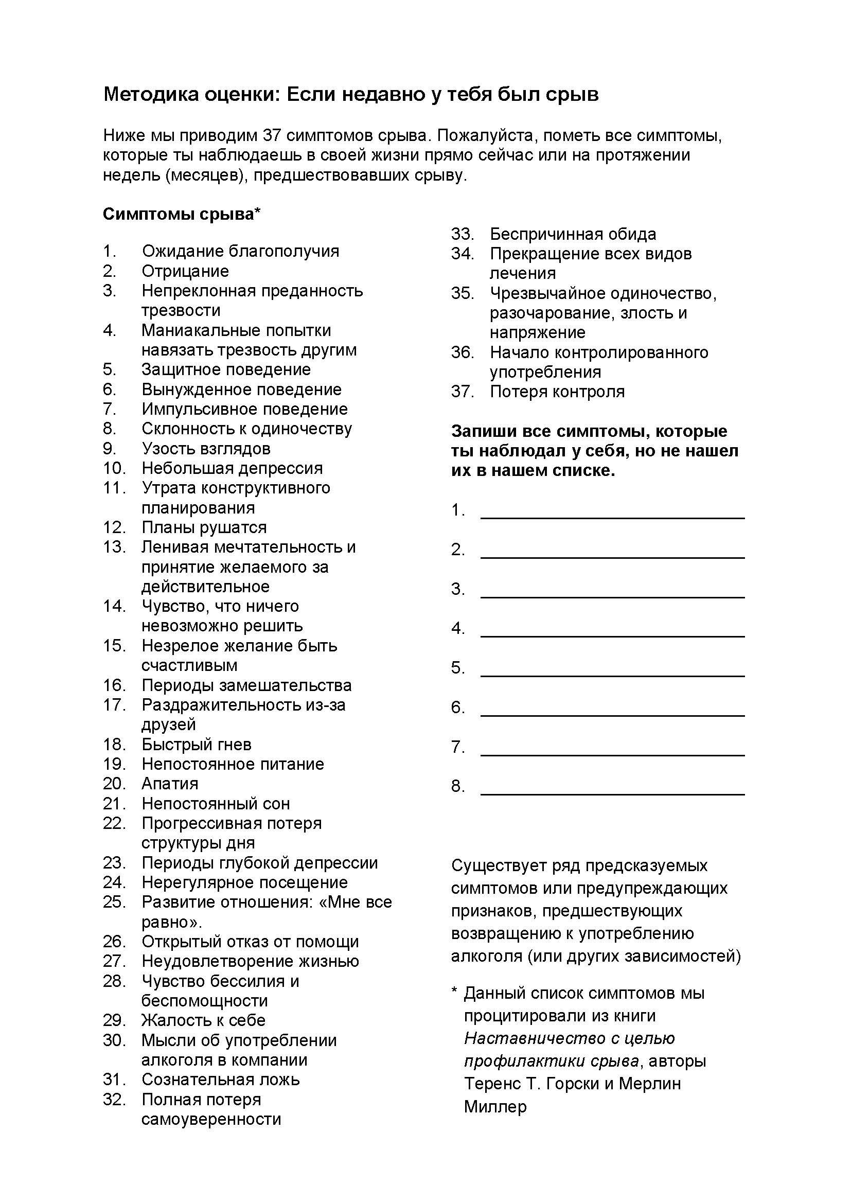
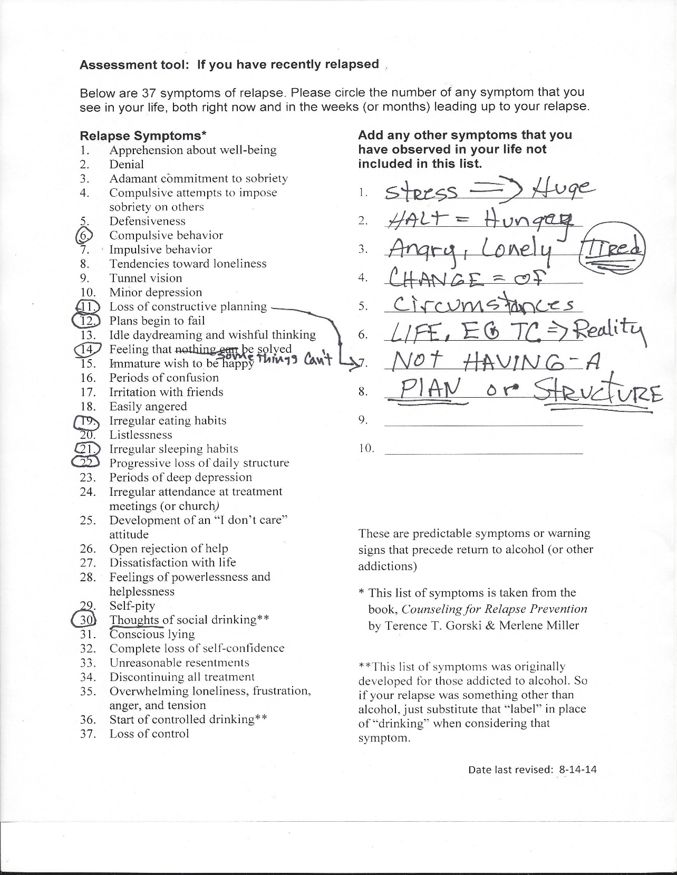

Slide 32
37 Симптомов рецидива
 | Симптом рецидива |  | Стратегия восстановления
1 | Представление о благополучии | 1 | Увидеть себя дитем Божьим. Принять то, каким Бог меня сотворил. Научиться быть благодарным. Благодарить Бога за ежедневное обеспечение.

Slide 33
37 Симптомов рецидива
 | Симптом рецидива |  | Стратегия восстановления
2 | Отрицание | 2 | Жить в истине. Заучивать Писание Самостоятельный учет ложных убеждений. Человек для подотчетности, который будет говорить правду.

Slide 34
37 Симптомов рецидива
 | Симптом рецидива |  | Стратегия восстановления
3 | Непреклонное обязательство трезвости | 3 | Здравое стремление к трезвости. Честность о потенциале рецидива. Необходимость границ. Понимать «пусковые механизмы» в своей жизни.

Slide 35
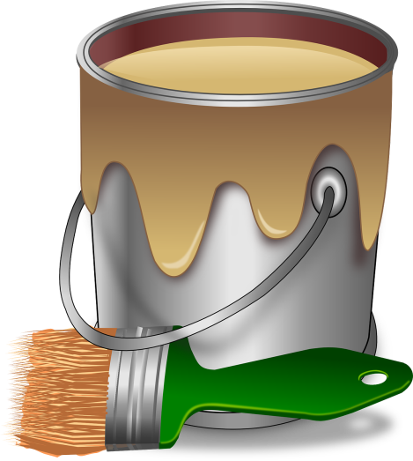
Глава 3
Путь к зависимостям и проблемам, контролирующим жизнь

Slide 36
3 основных характеристики тех, кто стоит на пути к зависимости
1. Они живут с ложными убеждениями
2. Они решают проблемы не так, как того желает Бог
3. Их отношения неблагополучны

Slide 37
Что такое зависимость?
Джефф Ван Вондеран
Химическая зависимость – состояние, являющееся результатом процесса нарастающего обращения к употреблению хим.веществ с целью удовлетворения жизненных потребностей.

Slide 38
Зависимость от Бога - состояние, являющееся результатом процесса нарастающего обращения к Богу
с целью удовлетворения жизненных потребностей.

Slide 39
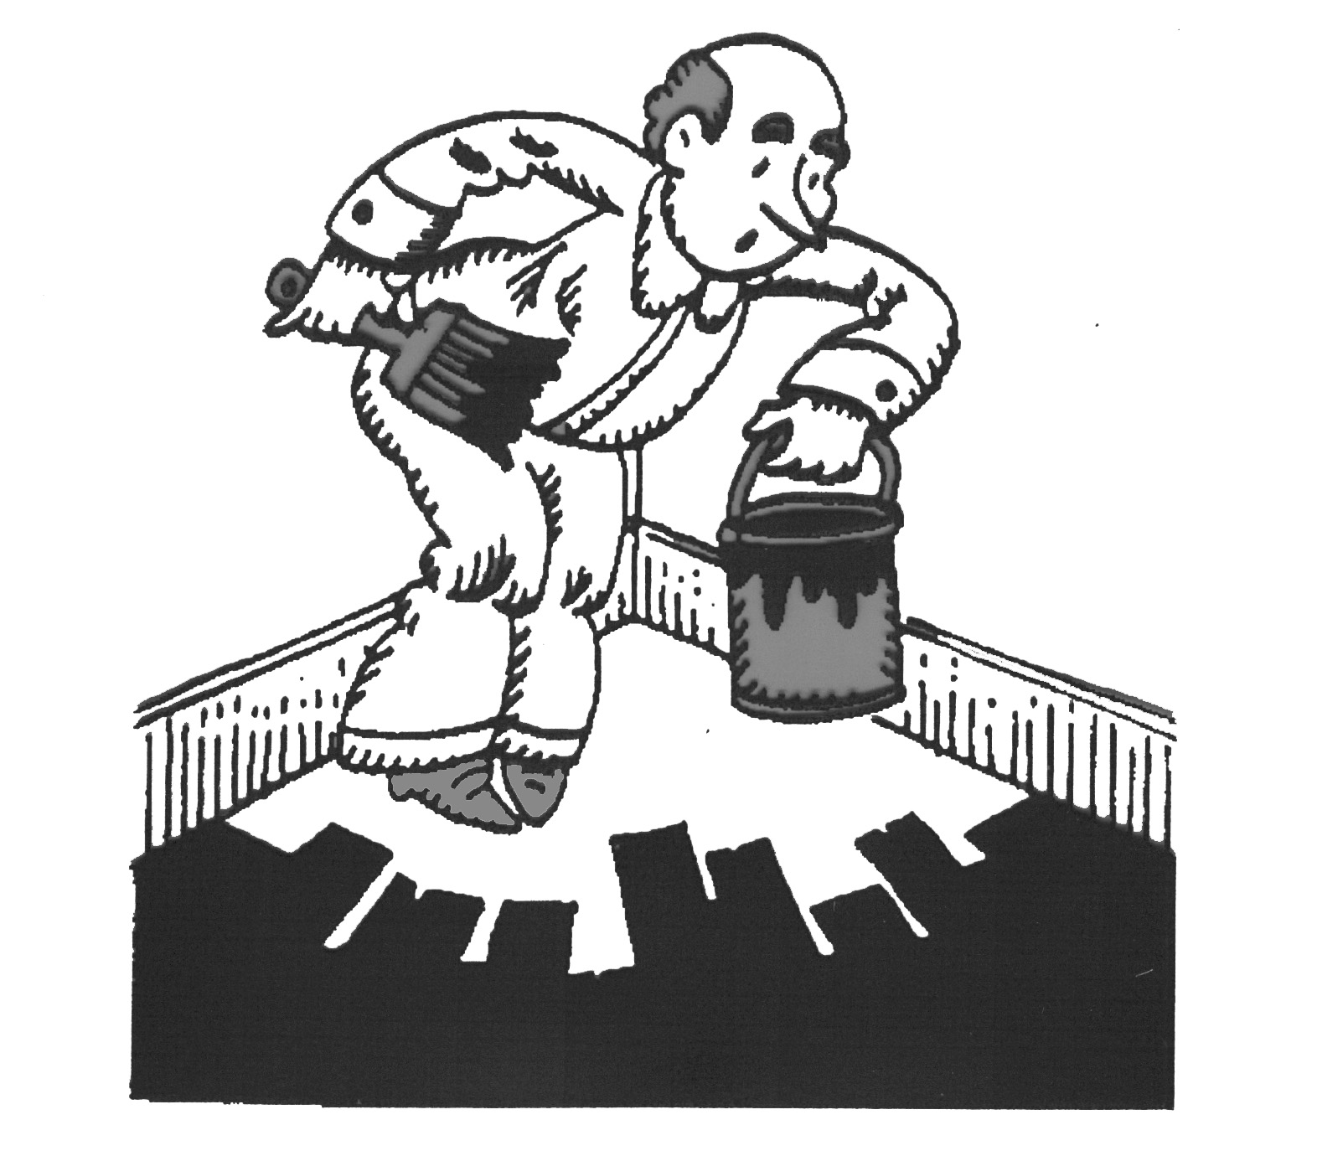
Как человек попадает в зависимость?

Slide 40
Четыре стадии зависимости
1. Эксперимент
2. Употребление в компании
3. Пагубное злоупотребление (ежедневное употребление)
4. Употребление как условие нормально самочувствия

Slide 41
Человек физически и психологически зависим от данного вещества или поведения.
Чувствует себя нормально только «под кайфом». Когда он не «под кайфом», чувствует себя больным – физически или эмоционально неудовлетворенным.
Успокаивается только тогда, когда находится «под кайфом».

Slide 42
Два типа разрушений, которые могут заставить человека пойти по пути к зависимости
1. Разрушение от отверженности.
2. Разрушение от того плохого, что случилось с тобой.
Человек вступает на путь к зависимости, как на путь к «самоизлечению».

Slide 43
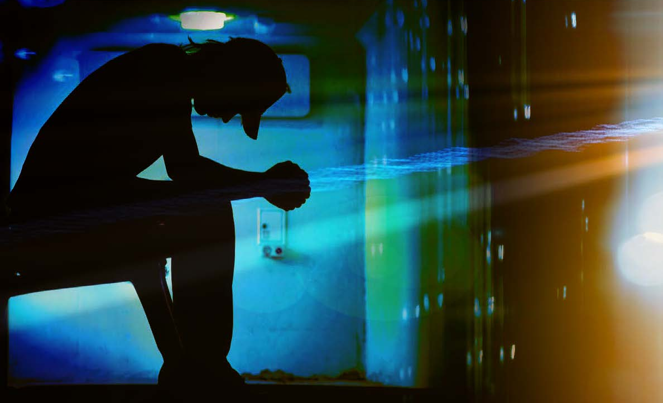
Тема принятия на себя ответственности за собственные действия

Slide 44
Глава 4
Восстановление
Миф, что нужно «упасть на дно», прежде, чем получить помощь.
Боль мотивирует изменения!

Slide 45
Основание Восстановления
1. Прекратить поведение зависимого
2. Передать надежду на реальные изменения
3. Установить личные отношения с Христом
4. Как Бог относится к страдающим людям?
Псалтирь 144:14

Slide 46
Разница между восстановлением отношений с Иисусом Христом и восстановлением в должности служителя
1. Иисус—немедленно!
2. Интерн или младший сотрудник
3. Духовный лидер

Slide 47
Восстановление в должности служителя
1. Сделайте процесс восстановления настолько трудным, чтобы они НЕ захотели его проходить.
2. Зачем?
3. Нам нужно, чтобы они его выполнили, только если на 100% посвящены процессу восстановления.
4. Если процесс восстановления будет слишком простым, изменения скорее всего будут лишь поверхностными, а не в глубине души.

Slide 48
4 Ключа к восстановлению
1. Твердое намерение измениться
2. Твердое намерение быть подотчетным
3. Твердая уверенность в обетованиях Божьих
4. Ключ к восстановлению—благодарность

Slide 49
Часто восстановление происходит в 4 этапа
1. Вмешательство
2. Детокс
3. Изучение шагов к здоровому образу жизни
4. Возвращение в общество – здоровый образ жизни становится естественным

Slide 50
1. Вмешательство
Семья встречается с человеком, чтобы мотивировать его на получение помощи.
Они прекращают облегчать для него проблему. (предлагать неправильную помощь)
Вместо того, чтобы дожидаться, когда человек «упадет на дно», они «поднимают дно»
Более подробно об этой теме речь идет в семинаре «Как помочь близкому человеку, который не хочет принимать помощь»
.

Slide 51
2. Детокс
Детокс – это не восстановление.
Это лишь первый шаг на пути к восстановлению.
Он просто помогает человеку справиться с физическим недомоганием, связанным с преодолением физической зависимости.
Правда в том, что он остается зависимым.

Slide 52
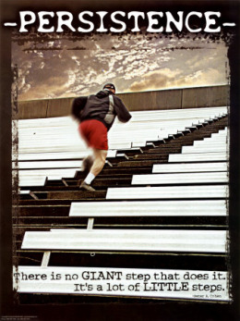
3. Изучение шагов к здоровому образу жизни
Восстановление – это не просто жизнь без наркотиков (без зависимости)
Этот раздел – изучение
шагов к здоровому образу
жизни – основная часть
процесса восстановления.

Slide 53
Проблема с восстановлением
Насколько велико их отчаяние?
“Те, кто молят о помощи, а затем отказываются от дисциплины перемен”
--Bob Dunstan, Life Challenge, Amarillo, TX

Slide 54
1. Вмешательство 2. Детокс 3. шагов к здоровому образу жизни
1 час 3-5 дни 6-12 месяцев или более

Slide 55
Восстановление – основа здорового образа жизни из 3 частей
1. Жить в истине
2. Научиться здраво решать проблемы
3. Построить здоровые отношения со здоровыми людьми

Slide 56
В. Духовное основание и процесс изменения
2 Петра 1:3-11
³Как от Божественной силы Его даровано нам все потребное для жизни и благочестия, через познание Призвавшего нас славою и благостию, ⁴ которыми дарованы нам великие и драгоценные обетования, дабы вы через них соделались причастниками Божеского естества, удалившись от господствующего в мире растления похотью.

Slide 57
Процесс трансформации 2 Петра 1:5-7
Прибавь к своей вере….
Праведность
Знание
Самоконтроль
Настойчивость
Благочестие
Братолюбие
Любовь

Slide 58
2 Петра 1:8-11
⁸Если это в вас есть и умножается, то вы не останетесь без успеха и плода в познании Господа нашего Иисуса Христа. 9 А в ком нет сего, тот слеп, закрыл глаза, забыл об очищении прежних грехов своих. 10 Посему, братия, более и более старайтесь делать твердым ваше звание и избрание; так поступая, никогда не преткнетесь, 11 ибо так откроется вам свободный вход в вечное Царство Господа нашего и Спасителя Иисуса Христа.
(Выделено автором)

Slide 59
Восстановление – это возрастание в Господе – раскрытие во всей полноте потенциала, который Бог заложил в нас.

Slide 60
Идеалы Бога для нашей жизни
Путь восстановления
До зависимости
Путь восстановления
Путь зависимости
I
I
I
I
Жизнь при не полном восстановлении
I
I
I
Срыв

Slide 61
Христианское ученичество в процессе восстановления
Зависимость от Бога – состояние, являющееся результатом процесса нарастающего обращения к Богу с целью удовлетворения жизненных потребностей. Джефф Ван Вондеран

Slide 62
Отношения с Иисусом Христом дают возможность:
Путь к переменам
Мотивацию к переменам и
Силу меняться

Slide 63
Групповые занятия для новообращенных христиан
14 курсов по основам Христианского ученичества.
Легко может быть использовано в условиях поместной церкви
Доступно на www.iTeenChallenge.org
Раздел ресурсов

Slide 64
Библейская стратегия отложить прежний образ жизни ветхого человека и облечения в нового человека
Колоссянам 3:1-17
⁵ Так предайте смерти в себе всё то, что принадлежит земному: блуд, непотребство, вожделение, низкие стремления и жадность, которая подобна идолопоклонству. ⁶ Из-за этого зла всех непокорных постигнет гнев Божий. ⁷ И вы когда-то жили такой жизнью, когда творили подобное.

Slide 65
Колоссянам 3:8-9
⁸ Теперь же вы должны избавиться от всего этого: гнева, ярости, злобствования, клеветы, от брани в разговоре. ⁹Не лгите друг другу, потому что вы сбросили с себя свою прежнюю суть

Slide 66
Колоссянам 3:12-14
¹² Так облачитесь же в сострадание, смирение, кротость и терпение, как подобает избранным людям Божьим, святым и возлюбленным. ¹³ Будьте терпимы друг к другу и прощайте друг друга бескорыстно. Если у вас есть жалоба на кого-то, то как Господь простил вас, так и вы должны прощать друг друга. ¹⁴ А кроме того, самое главное в вашей новой жизни — это любовь друг к другу. Именно любовь объединяет всё в совершенном союзе.

Slide 67
Колоссянам 3:15-17
¹⁵ Пусть мир Христа властвует над вашими сердцами, мир, к которому вы все призваны, чтобы быть в едином теле, и за который вы должны быть благодарны.
¹⁶ Пусть Слово Христа живёт в вас во всём его богатстве. Поучайте и наставляйте друг друга с мудростью через пение псалмов, гимнов и духовных песен, вдохновлённых Духом. Пойте с благодарностью Богу в ваших сердцах. ¹⁷И что бы вы ни делали и ни говорили, всё должно быть во имя Господа Иисуса, так как именно через Иисуса вы возносите благодарность Богу Отцу
.

Slide 68
Что значит восстановление?
1. Восстановиться значит научиться жить в Божьей истине – освоить шаги к зрелости
2. Восстановиться значит справиться с болью прошлого опыта.
3. Восстановиться значит перестроить отношения в семье на здоровые.

Slide 69
Часто восстановление происходит в 4 этапа
1. Вмешательство
2. Детокс
3. Изучение шагов к здоровому образу жизни
4. Возвращение в общество – здоровый образ жизни становится естественным

Slide 70
Как выглядит здоровое преобразование?
1. Человек для подотчетности
2. Связь с поместной церковью
3. Планы, связанные с работой или учебой
4. Группа поддержки
5. Личное молитвенное время – молитва и изучение Библии.
6. Семейные отношения

Slide 71
Как выглядит восстановление?
Восстановление (Приятие и благодарность) Никаких текущих секретов, решение проблем, распознание страхов и чувств, держания слова в отношении встреч, церкви, людей, целей, самого себя. Открытость, честность, зрительный контакт, поддержка связи с окружающими, укрепляющиеся отношения с Богом и людьми. Подотчетность. from the Faster Relapse Awareness Scale, from The Genesis Process.

Slide 72
Восстановление это тяжелый труд.
Восстановление подобно ходьбе по канату над пропастью.

Slide 73
Человек, находящийся в процессе восстановления, может переживать ощущения дискомфорта в чувствах и моделях поведения. Почему?
Потому что ты никогда так не жил раньше. Это новая территория – за пределами твоей зоны комфорта.
Нам страшно.

Slide 74
Какие инструменты из имеющихся в распоряжении ты можешь использовать для восстановления ?
Запишите, где ты будешь через
5 лет, если не захочешь меняться.
Назови 30 причин, почему ты никогда не захочешь вернуться на прошлые пути.

Slide 75
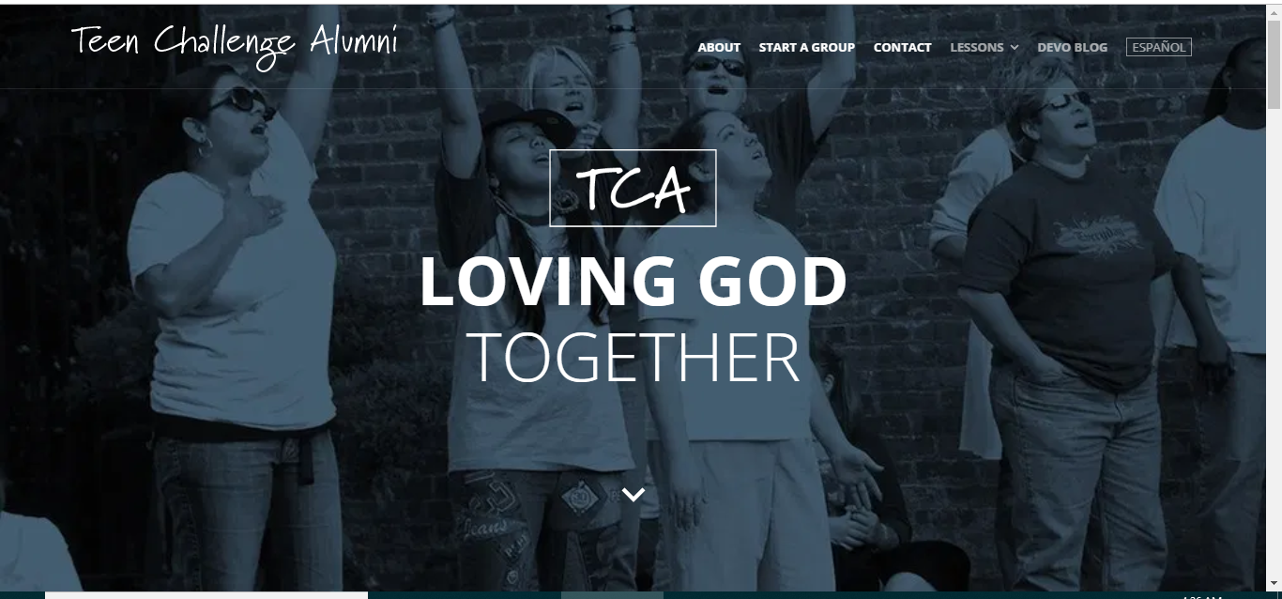
www.TeenChallengeAlumni.com
52 Bible studies for Teen Challenge alumni

Slide 76
Глава 5
Здоровый образ жизни
Рассматривайте это, как путь к зрелости
путь к свободе
путь к полноте
путь к смыслу в жизни
путь к исполнению
путь к настоящей жизни – цели за пределами собственных возможностей

Slide 77
Путь к зрелости имеет три характеристики
1. Путь к зрелости начинается с жизни с истины
Иоанна 14:6 Иисус – «Я есмь путь и истина и жизнь»
Нам нужно научиться жить жизнью, которую Христос дал нам.

Slide 78
Иоанн 8:32 «познаете истину, и истина сделает вас свободными»
2 греческих слова со значением «познать»
Знать информацию
Б . Знать по личному опыту

Slide 79
Иакова 1:22
Поступайте согласно учению Божьему, а не просто внимайте ему бесцельно, потому что если вы только слушаете, то обманываете себя.
Если тебе навязаны ложные убеждения,
и ты жил с этими ложными убеждениями, то истина может казаться ложью,
а ложь - истиной.

Slide 80
2. Путь к зрелости лежит через проблемы
Иоанна 16:33
«Сие сказал Я вам, чтобы вы имели во Мне мир. В мире будете иметь скорбь; но мужайтесь: Я победил мир»
Каждая проблема – это возможность жить в истине.
Каждая проблема ставит нас перед выбором, что будет нашим путем – следовать по Божьему пути, или по пути сатаны.

Slide 81
Какой реакции на проблемы ожидает от нас Бог?
Иакова 1:2-5 (ERV)
Братья и сёстры, с великой радостью принимайте всякие испытания, ³ зная, что ваша вера, пройдя через испытание, порождает терпение. ⁴ И это терпение должно оказать своё действие, так что вы достигнете совершенства и полноты, и не будет в вас изъяна.⁵ Если у кого из вас недостаточно мудрости, то вы должны просить её у Бога. Он щедро и с радостью дарует людям то, о чём они просят. Услышав ваши прошения, Бог даст вам мудрость.

Slide 82
Pеакция Павла на «жало в плоти»
2 Кор 12:7-10
⁷ И так как откровения мне были необыкновенные, то послано мне было жало в плоть мою, слуга сатаны послан был терзать меня, чтобы я не вознёсся чрезмерно! ⁸ Я трижды молил Господа о том, чтобы это страдание покинуло меня, и слуга сатаны оставил меня в покое, ⁹ но Он сказал мне: «Благодати Моей должно быть достаточно с тебя, так как сила Моя крепче всего, когда ты слаб». И потому с радостью великой я хвастаюсь своею слабостью, чтобы сила Христова пребывала во мне. ¹⁰ Я вполне удовлетворён своей слабостью, доволен оскорблениями, невзгодами, преследованиями, всеми трудностями во имя Христа, потому что когда я немощен, тогда и силён.

Slide 83
3. Путь к зрелости – через отношения.
Чтобы следовать по Божьему пути к зрелости, нужны отношения.
Достичь здорового образа жизни невозможно в одиночку.
Здоровый образ жизни требует здоровых отношений с окружающими людьми.
Замены здоровым отношениям не существует.
Отношения – обязательное условие здорового образа жизни.

Slide 84
Мнение Бога
—Чтобы следовать по Божьему пути к
зрелости
—нужны отношенияs.
1. Величайшая : Возлюби Бога всем своим сердцем
2. Вторая : Возлюби ближнего своего
Нам нужно строить отношения с надежными людьми.

Slide 85
Бог желает каждому из нас родиться в здоровой семье, где в безопасности и атмосфере любви мы научимся, как жить здоровым образом жизни и продвигаться к зрелости.

Slide 86
Глава 6
Повторный взгляд на здоровый образ жизни — Шаги к зрелости

Slide 87
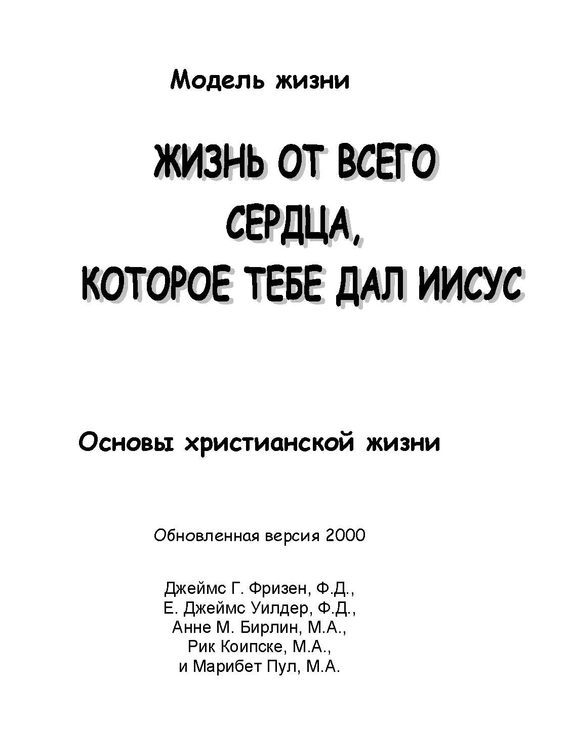

Slide 88
На каждом шаге к зрелости вы увидите, чем человеку нужно овладеть, чтобы достичь зрелости на данной стадии жизни.
На каждой стадии остальным членам семьи нужно будет помогать человеку справиться. Если семья не будет обеспечивать правильной помощи, ребенку будет куда сложнее достичь зрелости.
Неудача в достижении зрелости на каждом из шагов создаст уйму проблем.

Slide 89
Стадии жизни
1. Стадия младенчества от рождения до 3 лет
2. Стадия детства возраст от 4 - 12
3. Стадия взрослого возраста от 13 лет до рождения 1-го ребенка
4. Стадия родителя от момента рождения 1го ребенка до момента, когда младший из детей станет взрослым
5. Стадия старости начиная с момента, когда ваш младший ребенок стал взрослым

Slide 90
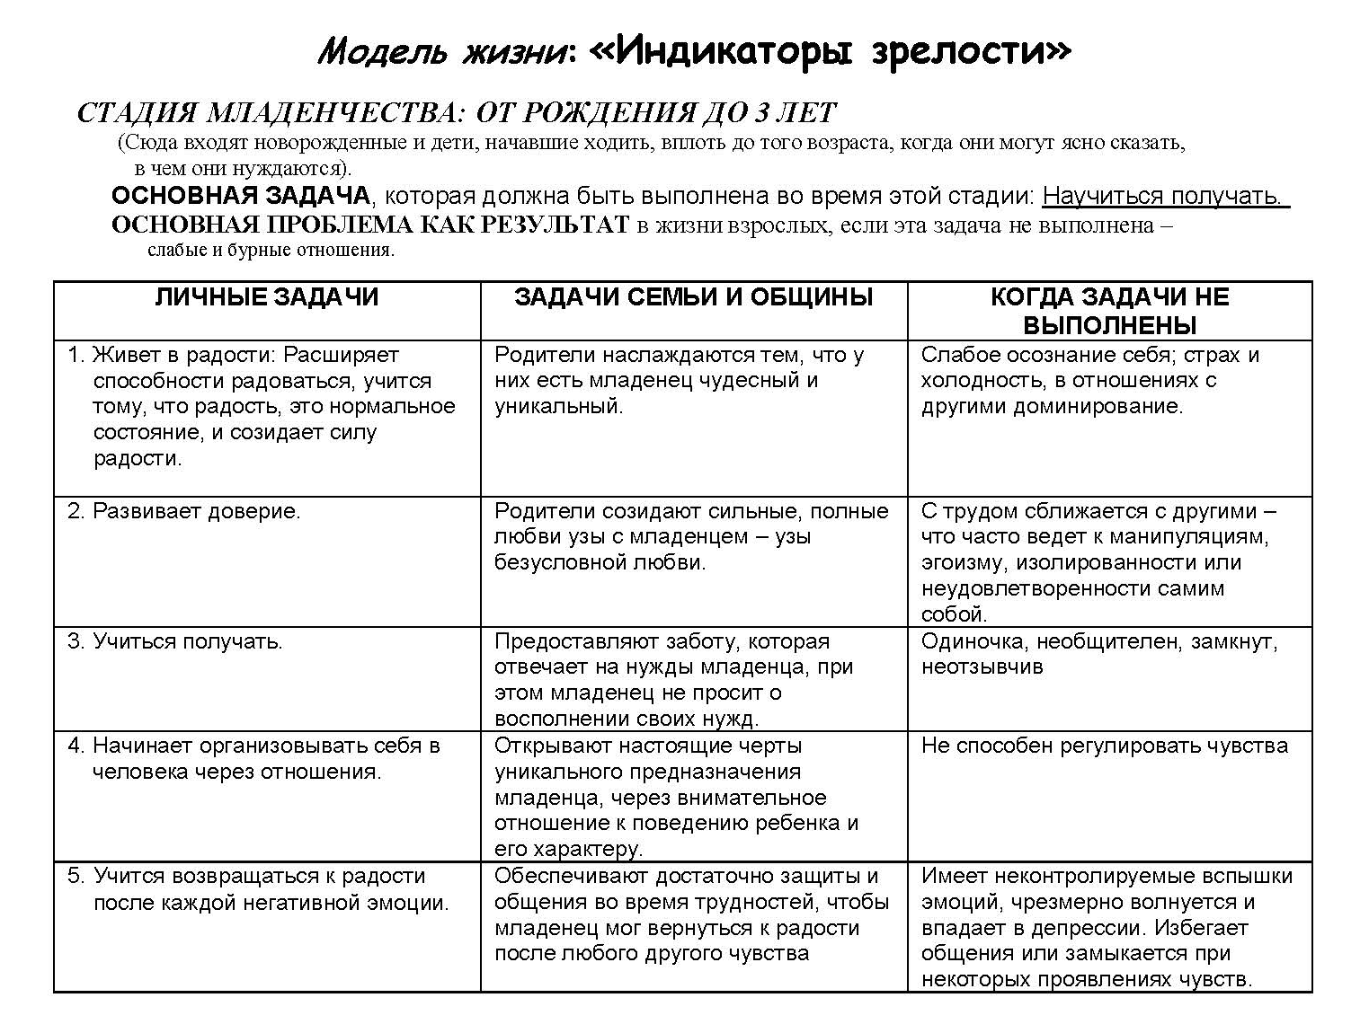

Slide 91
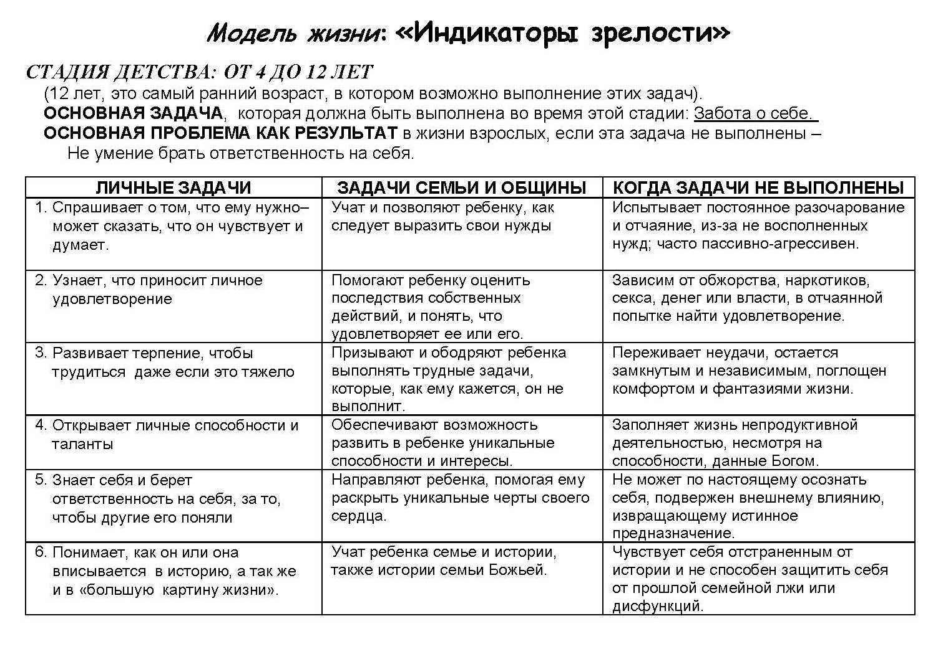

Slide 92
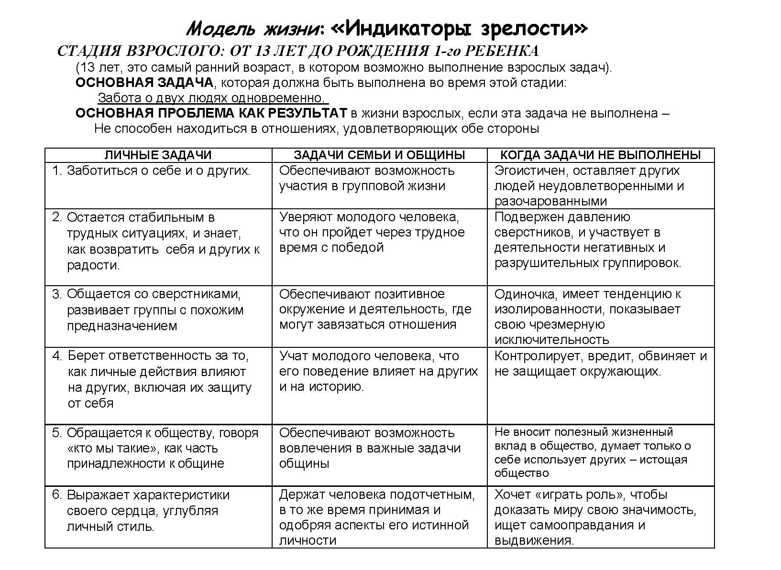

Slide 93
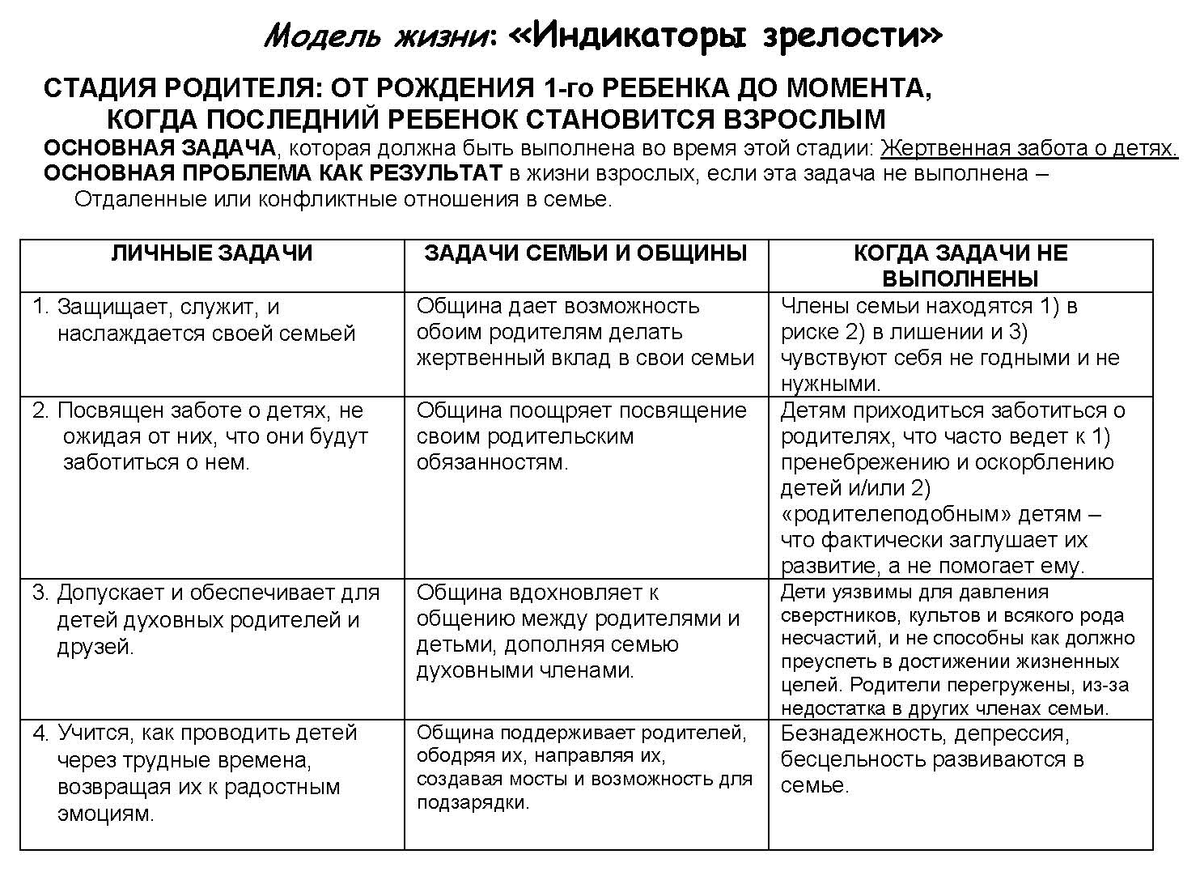

Slide 94
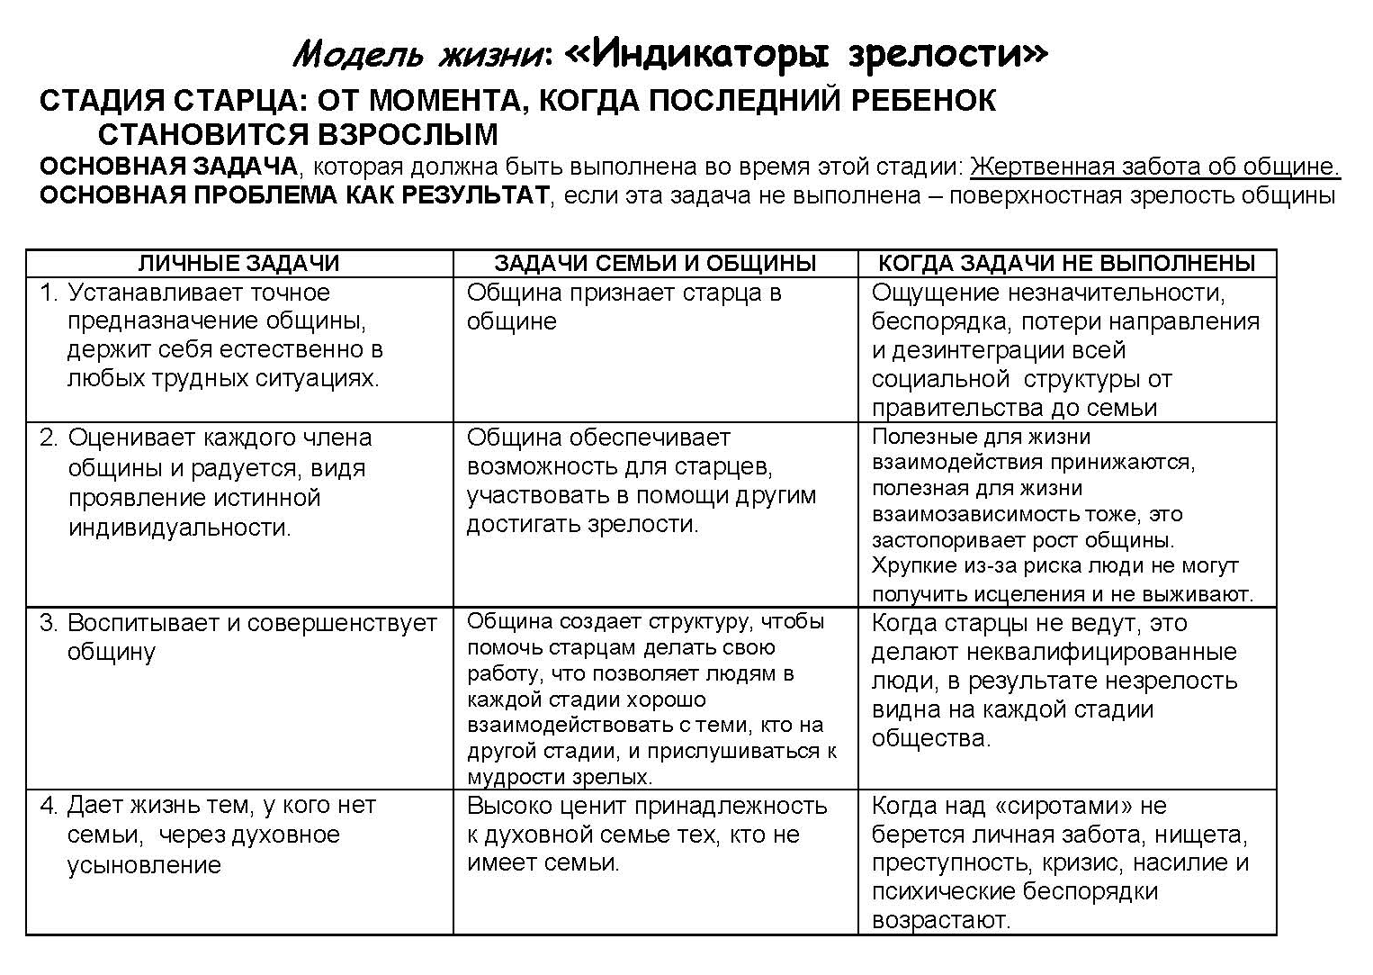

Slide 95
Дополнительные действия по пост-реабилитации
1. Регулярное посещение церкви
2. Ежедневное личное молитвенное время – чтение Библии и личная молитва
3. Жизнь в христианской семье или среди друзей-христиан
4. Наличие человека для подотчетности
Составление письменного контракта с прописанными в нем деталями подотчетности.

Slide 96
5. Личное служение – личная евангелизация, преподавание занятий в церкви, забота о бездомных и т.д.
6. Наличие «набора инструментов» быстрого реагирования на искушения.
7. Наличие видения, мечты и призвания жизни.
8. Научиться «возвращаться к радости» в повседневной жизни

Slide 97

Contact Information:
Global Teen Challenge
PO Box 511
Columbus, GA 31902 USA
Phone: 706-576-6555
Email: gtc@globaltc.org
Websites:
Training resources: iTeenChallenge.org
Global Teen Challenge: Globaltc.org

